Slide 2
Lupus - NMO spektar
-prikaz slučaja-
Aleksandar Pantović
Klinika za neurologiju, Vojnomedicinska akademija

Slide 3
Anamneza
Pacijentkinja je u 52. godini života
Tegobe pacijentkinje počele su naglo i spontano intenzivnim bolom u grudnom delu ledja dva dana pred prijem u lokalnu bolnicu
Bolove prati utrnulost donjih ekstremiteta
Dan pred prijem oseća prvo slabost desne a nešto kasnije i leve noge sa neprekidnim pogoršanjem do potpune oduzetosti
Pogoršanje do potpune oduzetosti se meri satima
Koristila je lekove za bolove

Slide 4
Anamneza
Na dan pred prijem ne može da mokri
Prijem u lokalnu opštu bolnicu u Požarevcu na odeljenje neurologije
Podaci iz lične anamneze su lečenje povišenih vrednosti krvnog pritiska, negira alergijske reakcije
Uredan psihomotorni razvoj
Podaci iz porodične anamneze su cerebrovaskularne bolesti roditelja u poznim godinama, bez drugih podataka u vezi sa naslednošću

Slide 5
U bolnici u Požarevcu
Somatski status je uredan
Neurološki status:
Nivo senzibiliteta na Th12 obostrano, izrazitije levo
Plegija donjih ektremiteta
Znak po Baninskom na levom stopalu
Tetivni refleksi na donjim ekstremitetima lako pojačani
Obostrano pozitivan Lazarevićev znak
Urinarna retencija
Nije u mogućnosti da sedi samostalno

Slide 6
U bolnici u Požarevcu
MRI pregled grudne kičme u lokalnom dijagnostičkom centru
Uvećanje poprečnog dijametra od Th7 do Th1 i visokog signala strukture u T2W a sinženog u T1W sekvenci do Th7 i kranijalno do Th1
Postkontratno u centralnom delu u kojem je signal snižen postoji zona tkiva koja homogeno pojačava signal
Zaključak: Diferencijalno dijagnostički tumor – siringomijelična šupljina

Slide 7
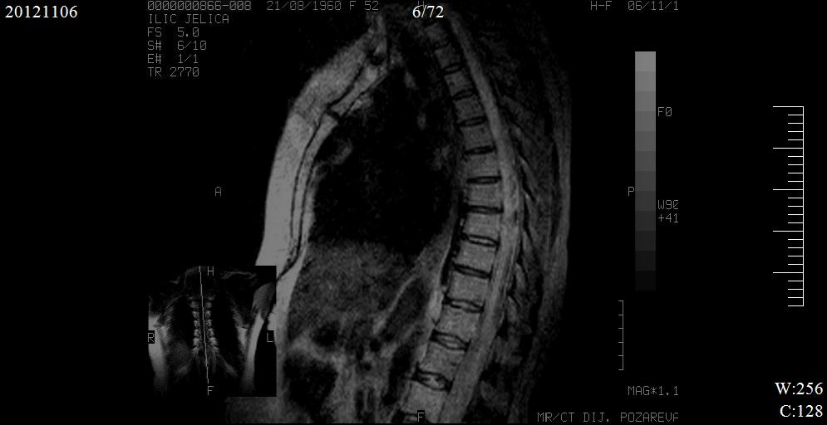
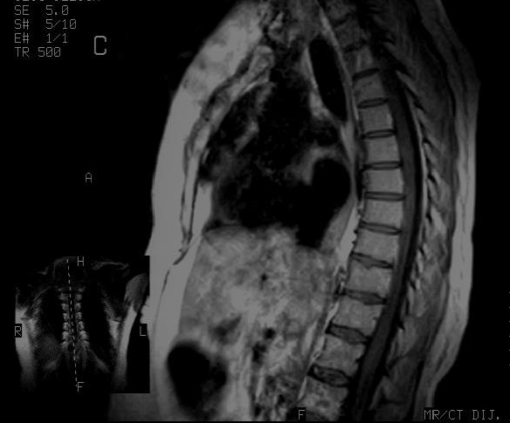
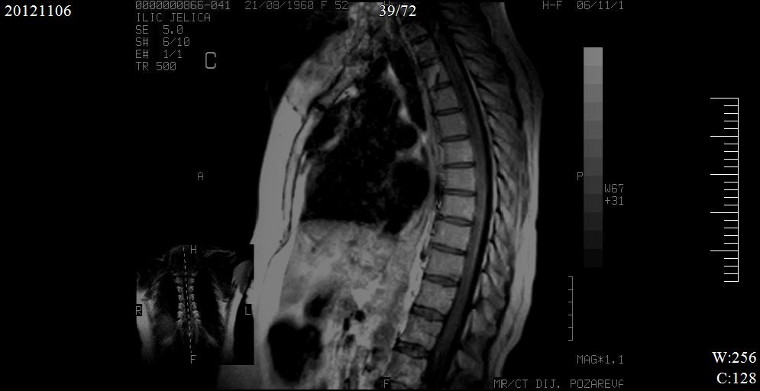
T2W
T1W

Slide 8
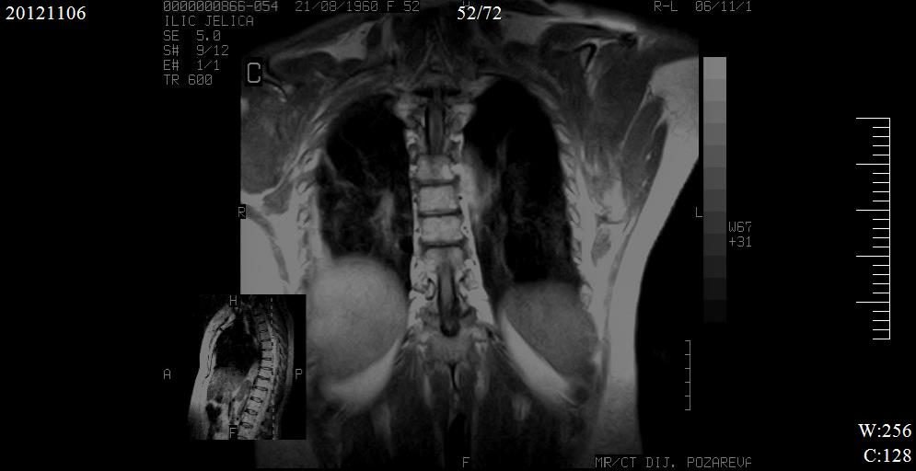
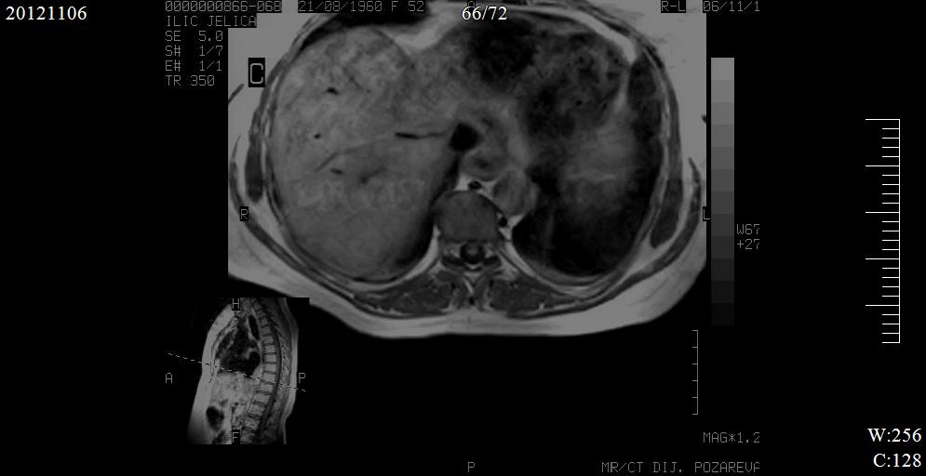
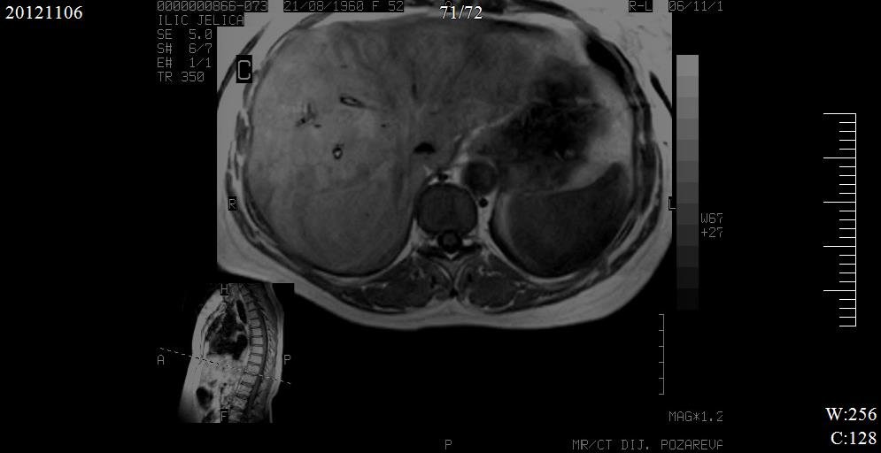
T1W
Siringomijelična prezentacija frontalni I aksijalni presek

Slide 9
Klinička procena na prijemu
Pacijentkinja upućena kao hitan slučaj
Na prijemu u Vojnomedicinskoj akademiji pregled neurohirurga
MSCT grudne kičme i grudnog koša:
Nema sigurnih znakova sekundarnih depozita
U parenhimu desnog plućnog krila vidljiva nepravilna nejasno ograničena mekotkivna solidna promena 2x2 cm koja vrši trakciju incizure
U gornjem režnju levog plućnog krila kao i mediobazalno desno vidljive dve nodozne promene
Obostrano manji pleuralni izliv
Uvećani medijastinalni limfni nodusi do 1 cm
Pacijentkinja primljena u Kliniku za pumologiju

Slide 10
Klinika za pulmologiju
Ponovljenim MSCT, bronhoskopskim pregledima i PH nalazima nije dokazano maligno oboljenje
MSCT pregled glave – nalaz je uredan
MRI pregled grudne i vratne kičme: Uočava se proširenje centralnog kanala do nivoa Th1 do Th8 gde se formira siringomijelična šupljina promema 5x5 mm Postkontrastno nema izdvajanja tumorskih promena ni drugih patoloških alteracija
Supstitucija dve doze deplazmatisanih eritrocita
Dg. Emphysema bullosum. Syringomielia C4-Th8.
Paraplegia. Ulcus decubitalis regio saccralis

Slide 11
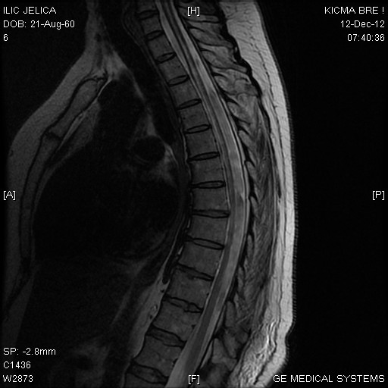
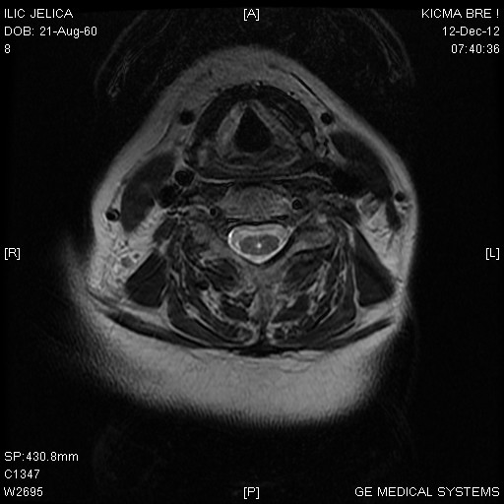
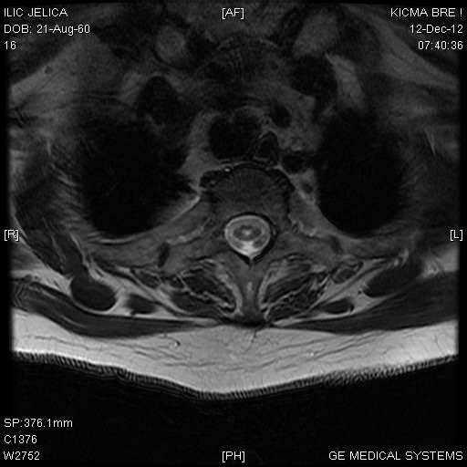
T2W sekvenca
Siringomijelična prezentacija

Slide 12
EMNG pregled
Registruje se odsustvo sprovodjenja duž peronealnog nerva obostrano. Produžene terminalne latence M odgovora i latence senzitivnog neurograma, odsustvo F odgovora i snižene senzitivne i motorne brzine provodjenjaza oba n. tibialisa.

Slide 13
Klinika za plastičnu hirurgiju
Nastale dekubitusne promene lečene su u Klinici za plastičnu hirurgiju VMA
MRI pregled grudne kičme: Znaci baloniranja medule uz znake proširenja C4-Th9, znaci hiperintenziteta signala difuzno, dominantno posteriorno, pojačanje i u moždanim ovojnicama
Zaključak Diferencijalna dijagnoza: Transferzalni mijelitis, ADEM, neoplastična promena
Supsitucija sa šest doza deplazmatisanih eritrocita
Parametri CRP i SE kontinurano povišeni

Slide 14
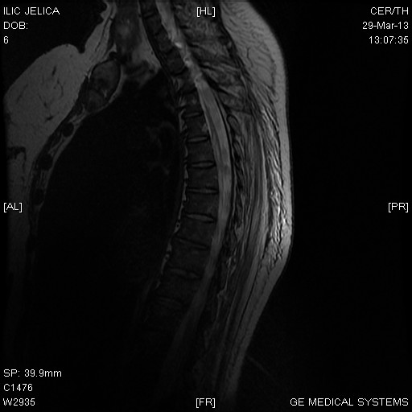
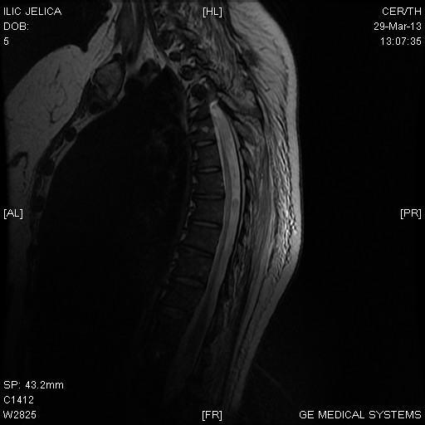
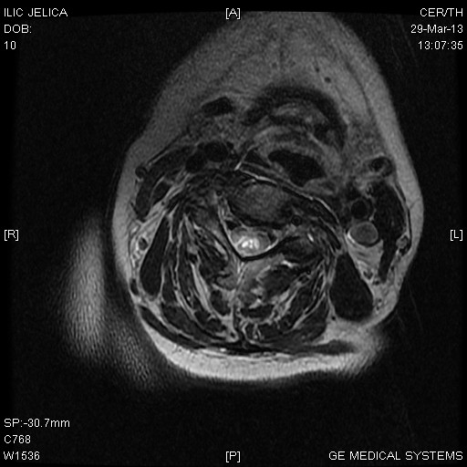
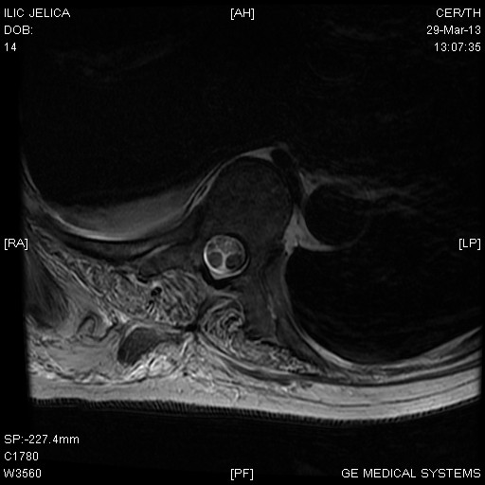
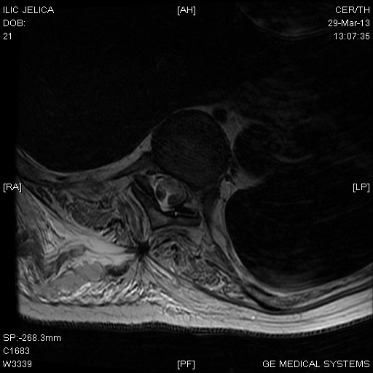
MRI pregled T2W

Slide 15
Klinika za neurologiju Tri meseca nakon prvih tegoba
Dodatni anamnestički podaci za period predhodnog lečenja:
Prolazna slabovidost obostrano, zamagljen vid sa spontanim oporavkom - tokom deset dana naizmenično oba oka
Progresivna slabosti ruku i gubitak osećaja za dodir ispod nivoa ključnih kostiju
Porodična anamneza: Majka se leči zbog seropozitivnog reumatoidnog artritisa
Neurološki nalaz: Slabovidost oba oka. Visokostepena pareza hipotoničnih gornjih ekstremiteta, obostrano oslabljeni MTR. Mlitava oduzetost i arefleksija donjih ekstremiteta. Ispad senzibiliteta ispod nivoa C4. Bez kontrole sfinktera. Znako po Babinskom obostrano

Slide 16
Tokom hospitalizacije
CRP 20,7 mg/l Sedimentacija 120 mm/1h
Feritin 1240 ug/l ↑
Coombsov test pozitivan Indirektni test
Proteini u 24h urinu 0,321 g/24h
Livor: IgG index 0.49 Albuminski koeficijent 15 Sediment na maligne ćelije negativan
Parametri humoralnog imunog odgovora: ANA (hep 2 substrat) mrljasti tip 3+ Anti dsDNA 49 ↑ Anti Scl 25 ↑
Komplement C3, C4 ↓
Anti akvaporin 4 IgG At - pozitivan nalaz, visok titar (ELISA test)

Slide 17
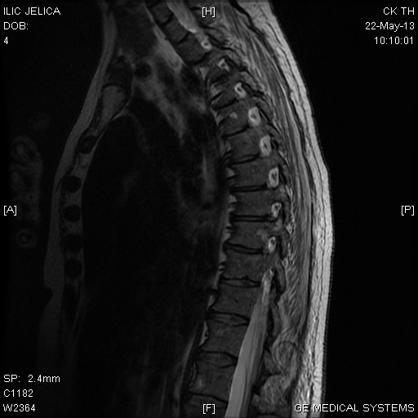
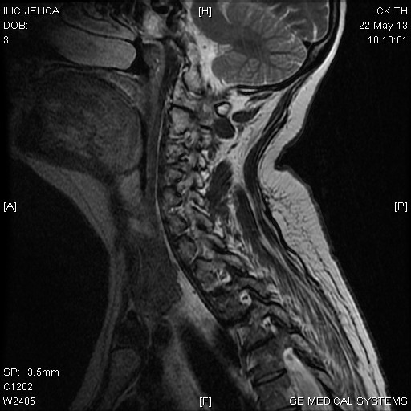
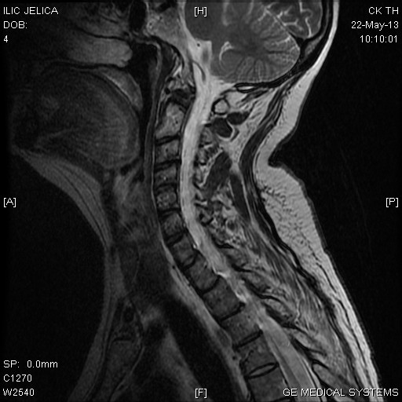
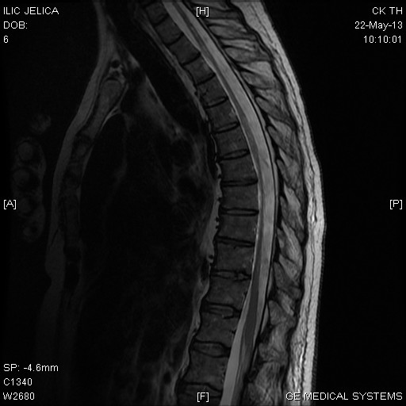
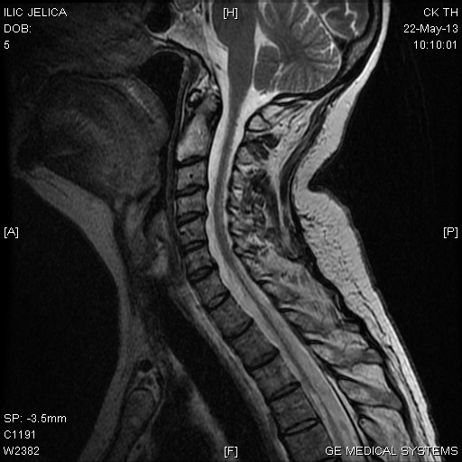
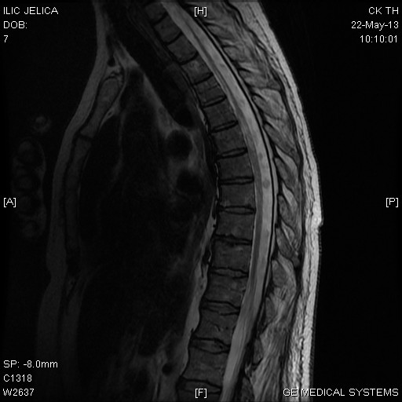
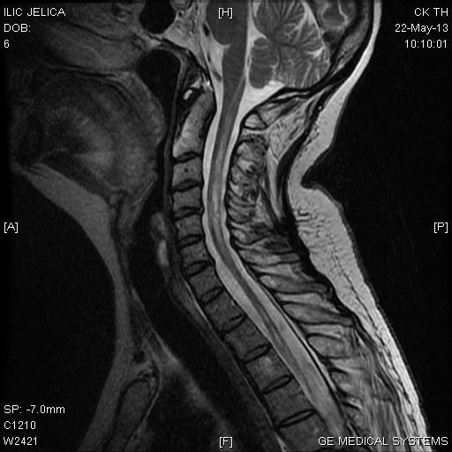
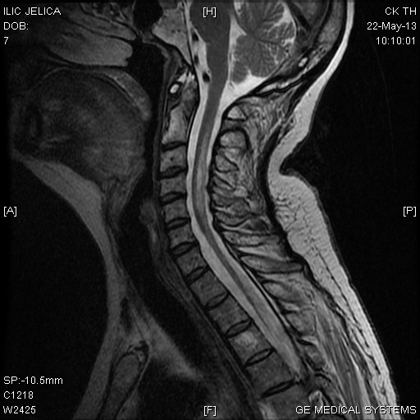
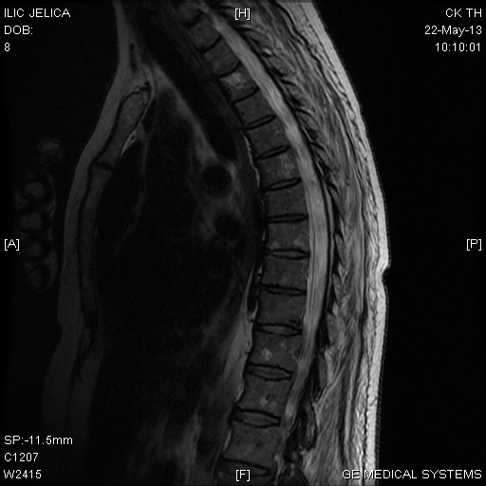
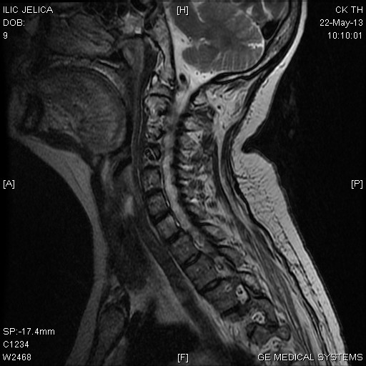
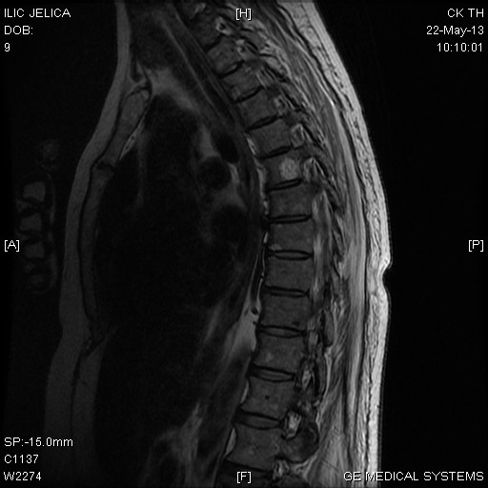
MRI T2W sagitalni presek

Slide 18
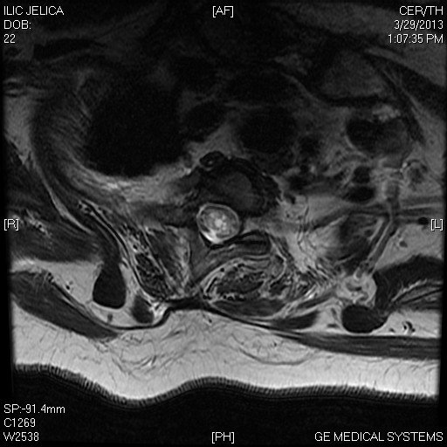
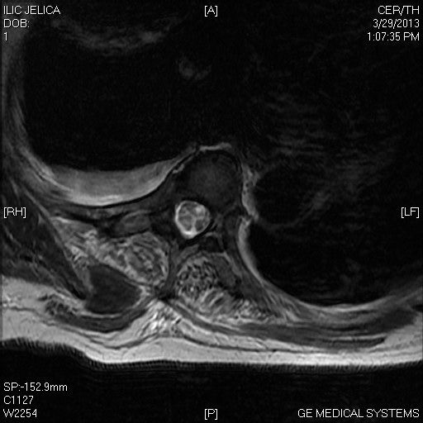
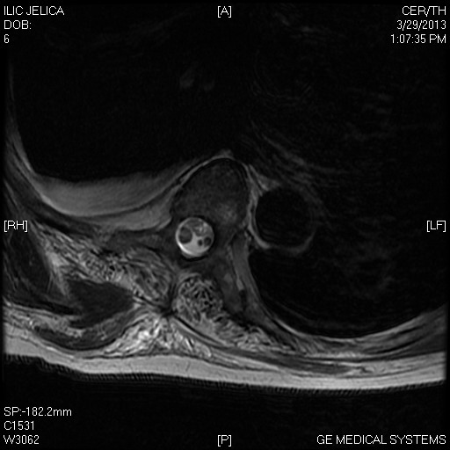
T2W sekvenca

Slide 19
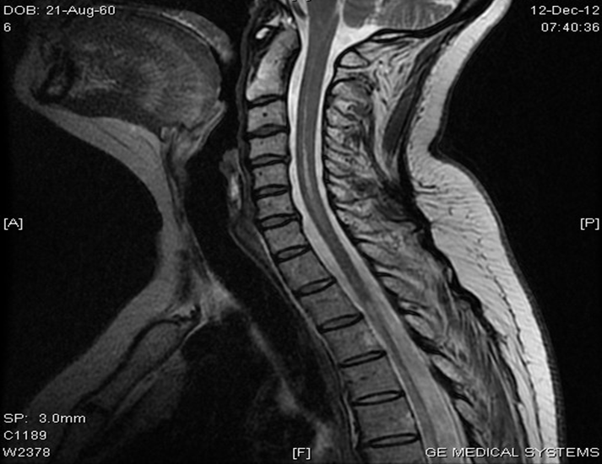
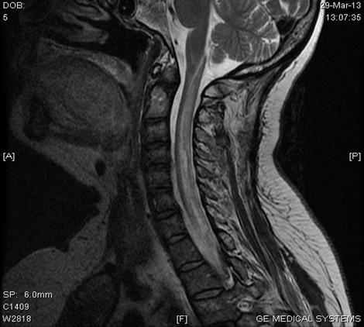
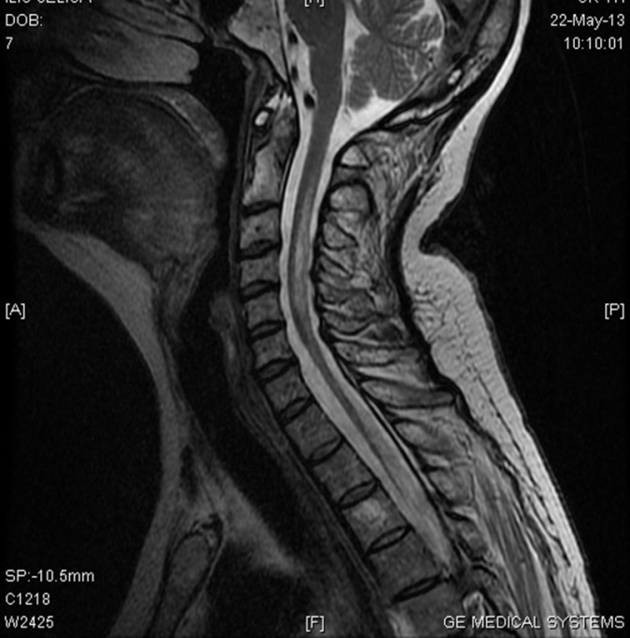
MRI vratne kičme kroz vreme Longitudinalni ekstenzivni transferzalni mijelitis LETM
Decembar 2012 Mart 2013 Maj 2013
Siringomijelična prezentacija Nakon terapije

Slide 20
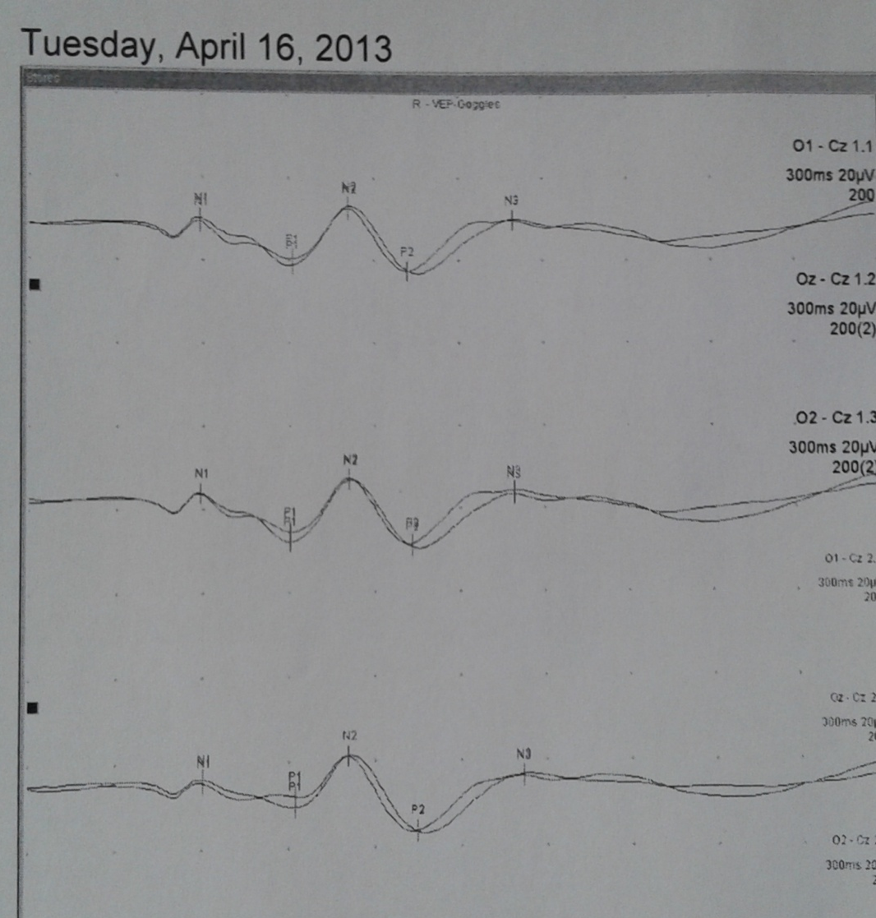
Vizuelni evocirani potencijali
Levo oko
Desno oko

Slide 21
Preklapanje
Apsolutni kriterijumi: Malarni eritem
Optički neuritis Diskoidni eritem
AKUTNI MIJELITIS Fotosenzitivnost
Oralne ulceracija
Major pomoćni kriterijumi Neerozivni artritis
Negativan nalaz MRI na početku Pleuritis/perikarditis
(ne ispunjava kriterijume za multiplu sklerozu Renalna 0,3 mg/dAN poteinurija
Kičmena moždina MRI, tri ili više segmenata Neurološki- AKUTNI MIJELITIS
CSL pleocitoza Hamatološki- hemolitička anemija
Imunološki - Anti ds DNA
Minor pomoćni kritetrijumi: Pozitivna ANA
Bilateralni optički neuritis
Teška forma optičkog neuritisa na jednom oku
Težak atak jednog ili više ekstremiteta
oloa
Neuromyelitis optica spectar
Neuromyelitis optica
Longitudinalni ekstenzivni transferzalni mijelitis LETM
Sistemski lupus eritematosus

Slide 22
Pokazatelji pre hospitalizacije Pokazatelji tokom hospitalizacije
MRI: Ekstenzivitet i lokalizacija promena
Vezivanje kontrastnog sredstva
Pozitivan Coombsov test – hemolitička anemija
Hemolitički sindrom
Supstitucija deplazmatisanim eritrocitima
Proteinurija
Parametri zapaleljenja CRP i SE
Obostrani optički neuritis
Sistemska priroda: pulmološka, hematološka, neurološka
(CNS, PNS)
ANA, anti ds DNA, anti Sc At
Komplement C3, C4
Obostrana novonastala slabovidost prolaznog karaktera
IgG anti aquaporin 4 At

Slide 23
NEUROLUPUS
NMO
SPEKTAR
MULTIPLA
SKLEROZA

Slide 24
NEUROLUPUS
NMO
SPEKTAR
MULTIPLA
SKLEROZA

Slide 26
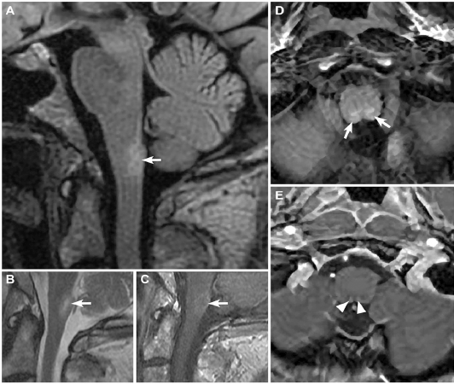
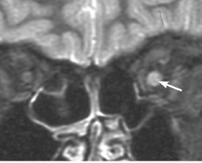
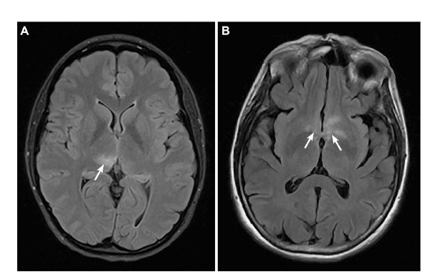
NMO kriterijumi
Wingerchuk, Neurology 2006.
Apsolutni kriterijumi:
Optički neuritis
Akutni mijelitis
Major pomoćni kriterijumi
Negativan nalaz MRI na početku
(netipičan za multiplu sklerozu)
Kičmena moždina MRI, tri ili više segmenata
CSL pleocitoza
Minor pomoćni kritetrijumi:
Bilateralni optički neuritis
Teška forma optičkog neuritisa na jednom oku
Težak atak jednog ili više ekstremiteta
Zašto su potojeći kriterijumi neodgovarajući ^{novo lice NMO?}
Notes:
Pitanje: Da li je moguća dijagnoza NMO u fazi pre kliničkog ili parakliničkog ispoljavanja optičkog neuritisa, uzimajući u obzir ekstenzivitet promena u mijelonu i pozitivan nalaz IgG anti akvaporin 4 At?

Slide 27
Revidirani kriterijumi Internacionalna NMO grupa predlog 2014.
Najmanje jedna od
glavnih kliničkih krakterstika
Pozitivan test AQP4 IgG
Nema boljeg objašnjejna:
kliničke i MRI crvene zastave
Glavne kliničke karakteristike:
Optički neuritis
Akutni mijelitis
Area postrema sindrom: nauzeja, povraćanje, štucanje
Simptomatska narkolepsija ili dijencefalični sindrom sa MRI lezijama
Simptomatski cerebralni sindrom sa MRI nalazom
Revidirani predlog za dijagnozu NMOSD sa negativnim ili nedostupnim nalazom IgG anti AQP4:
Najmanje 2 gl. kliničke karakteristike
Jedna mora biti ON, akutni mijelitis ili area postrema sindrom
MRI podrška
Diseminacija u prostoru
B. Weinshenker, 2014.

